Slide 1
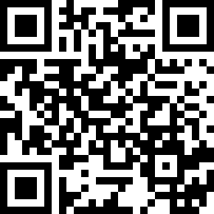
國產IC HUB 5168+
圖片串接通訊軟體之應用
簡報者：慧手科技股份有限公司
www.motoduino.com

Slide 2
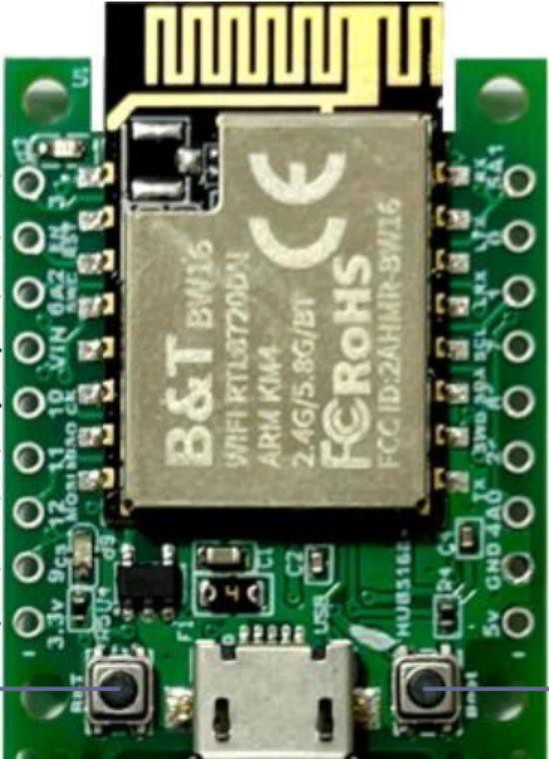
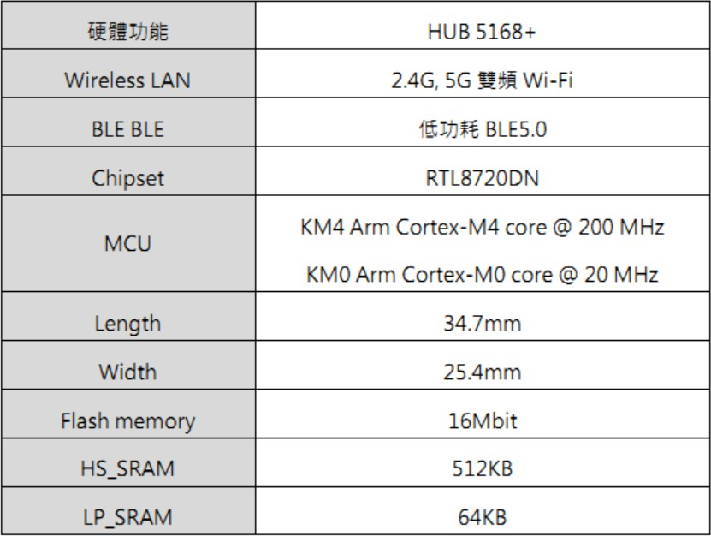
HUB 5168+ 硬體規格 I

Slide 3
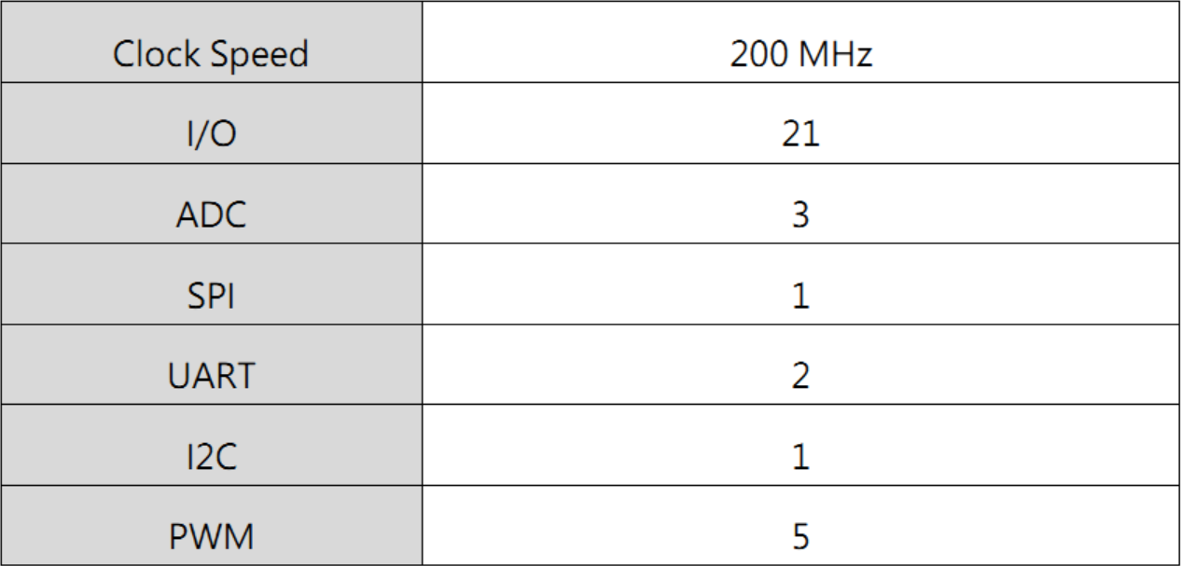
HUB 5168+ 硬體規格 II

Slide 4
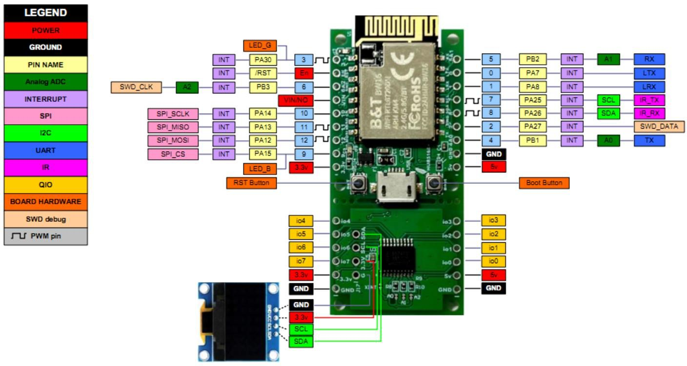
HUB 5168+ 腳位說明 I

Slide 5
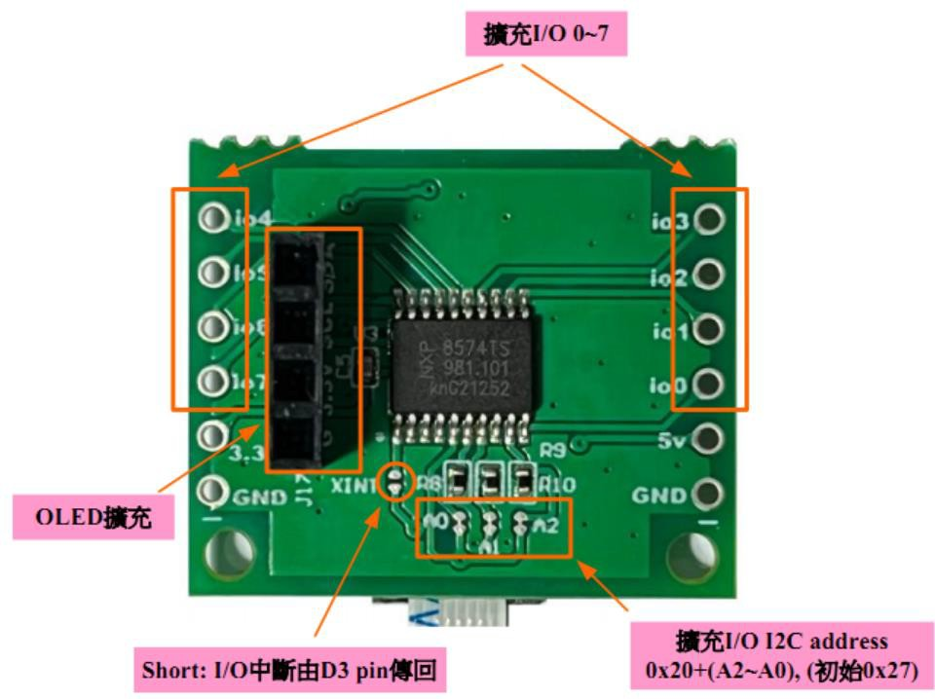
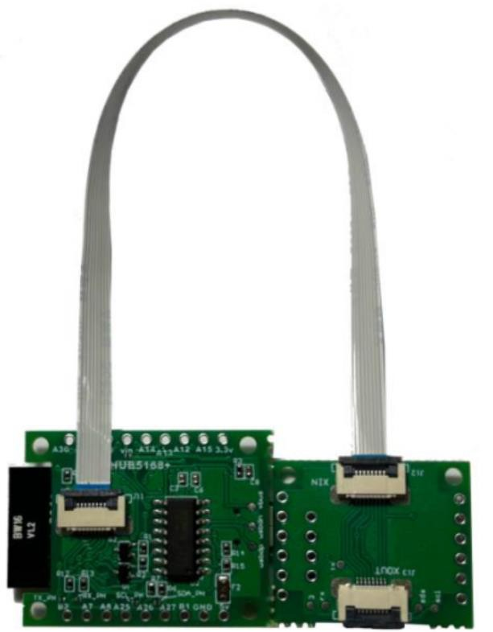
HUB 5168+ 腳位說明 II

Slide 6
軟體環境安裝篇
Windows作業系統

Slide 7
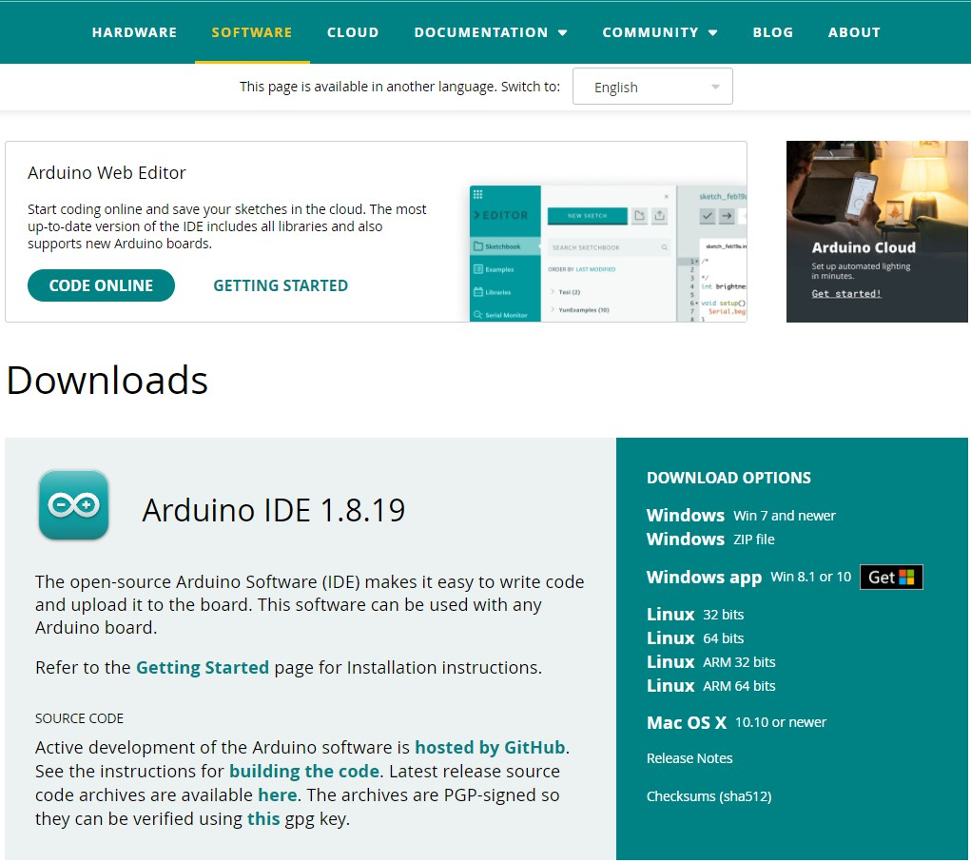
下載並安裝Arduino IDE
https://www.arduino.cc/
❶
❷請依自己的作業系統(OS)選擇對應的1.8.X安裝檔
(請選擇Win Install版本)
❸
7

Slide 8
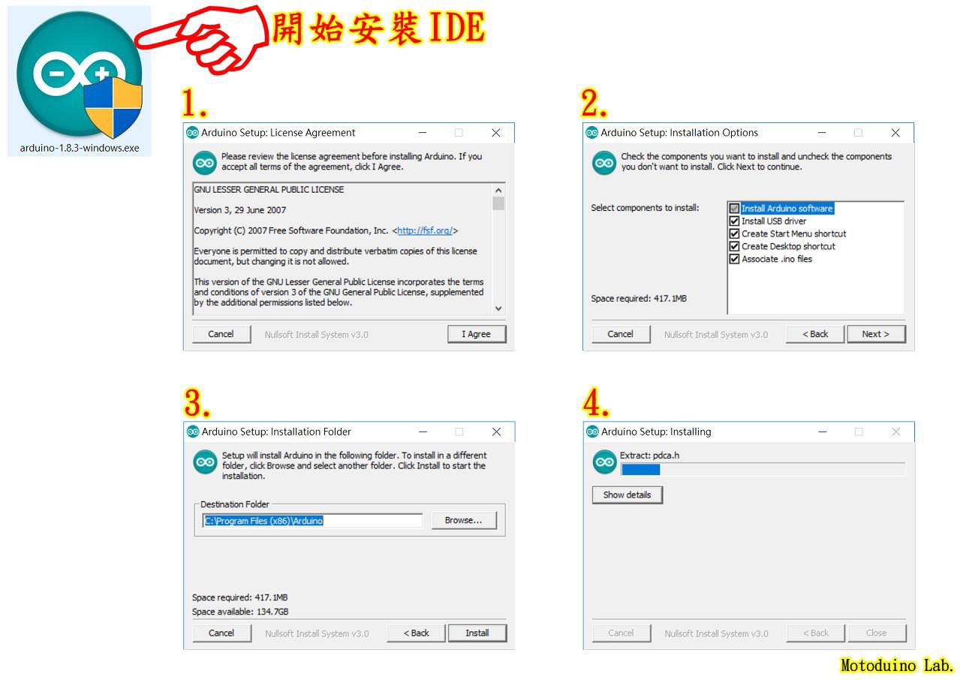
安裝Arduino IDE I
請勿更改預設路徑，
直接選擇Install安裝

Slide 9
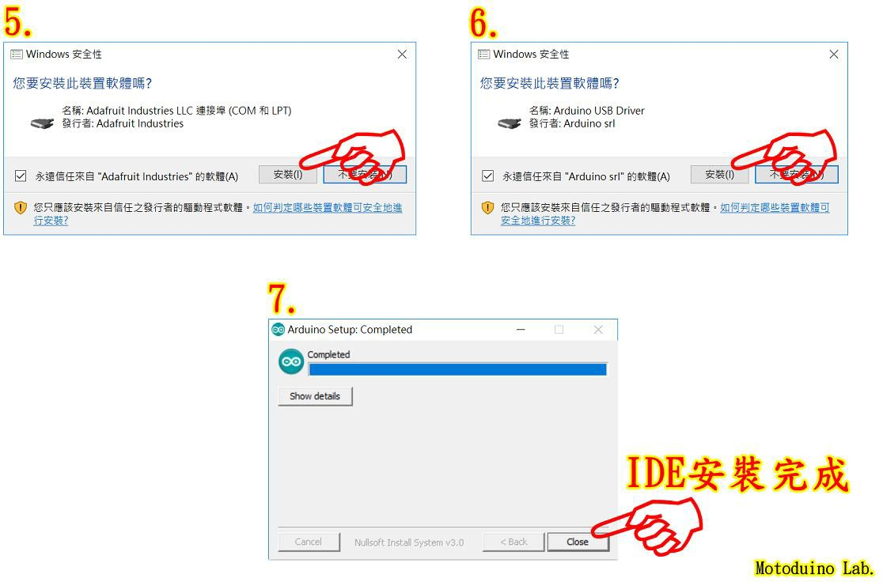
安裝Arduino IDE II
Arduino IDE安裝完成後便開啟之…

Slide 10
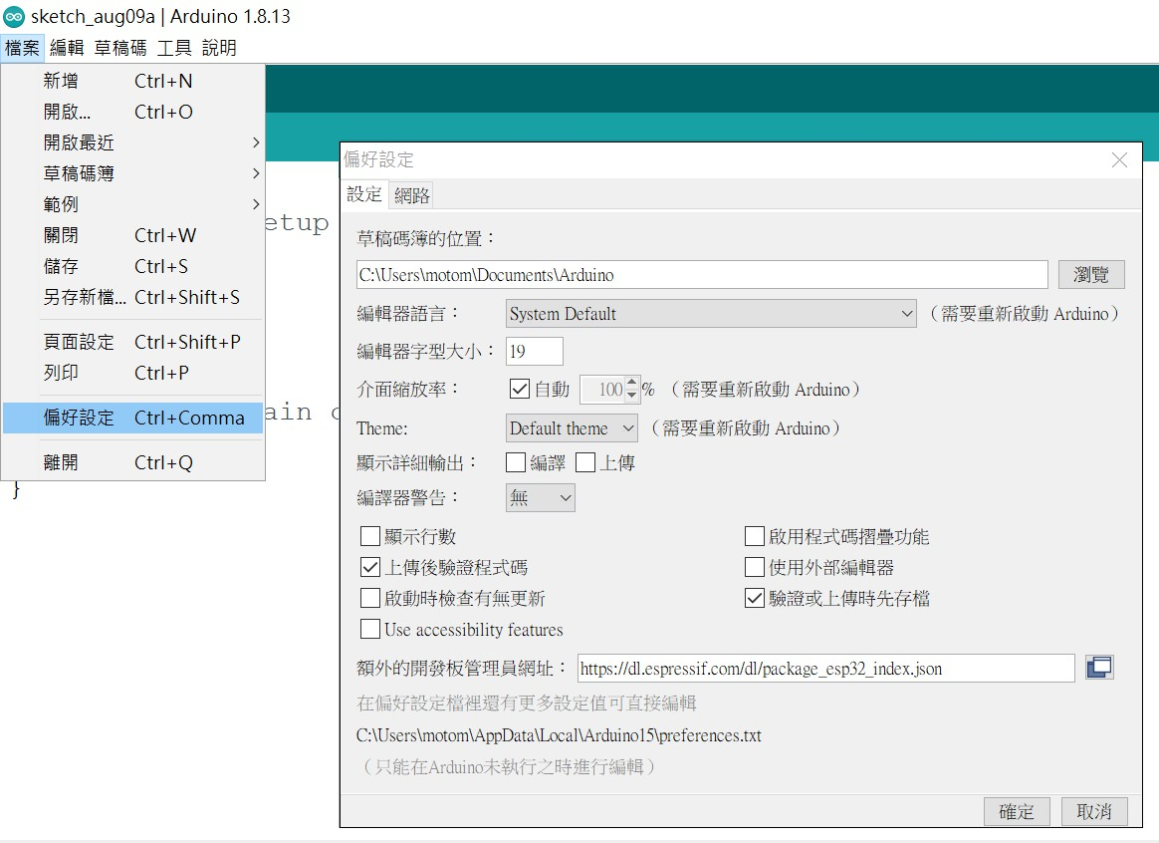
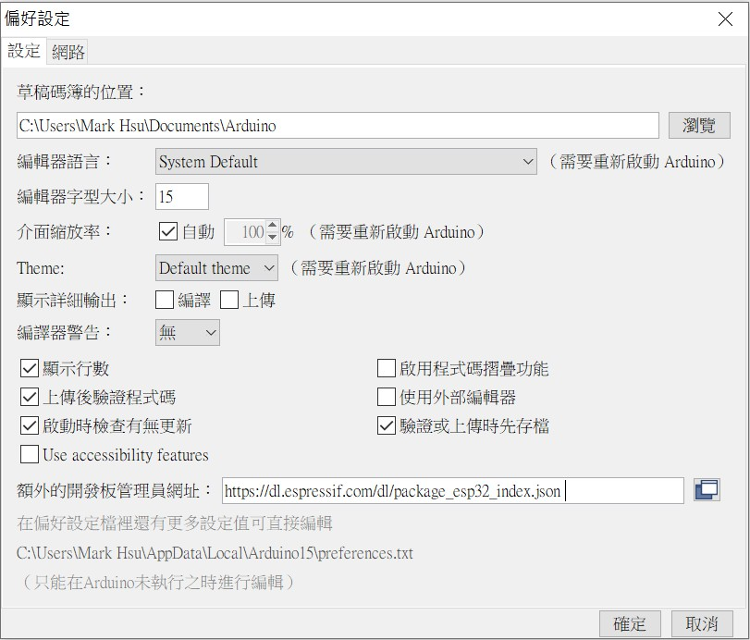
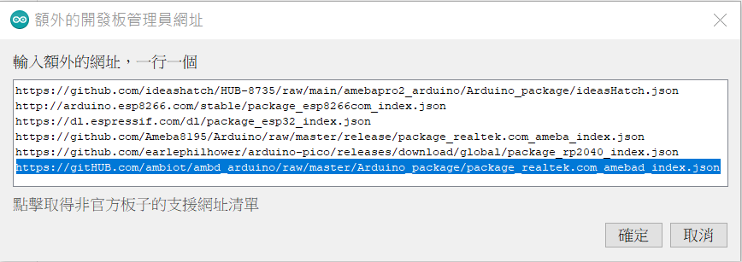
新增支援5168+開發板選項 I
https://gitHUB.com/ambiot/ambd_arduino/raw/master/Arduino_package/package_realtek.com_amebad_index.json
❶
❷

Slide 11
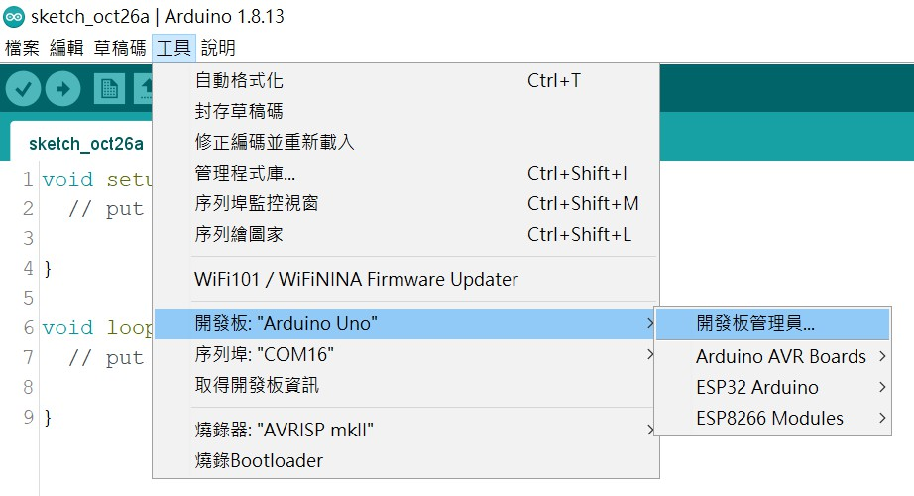
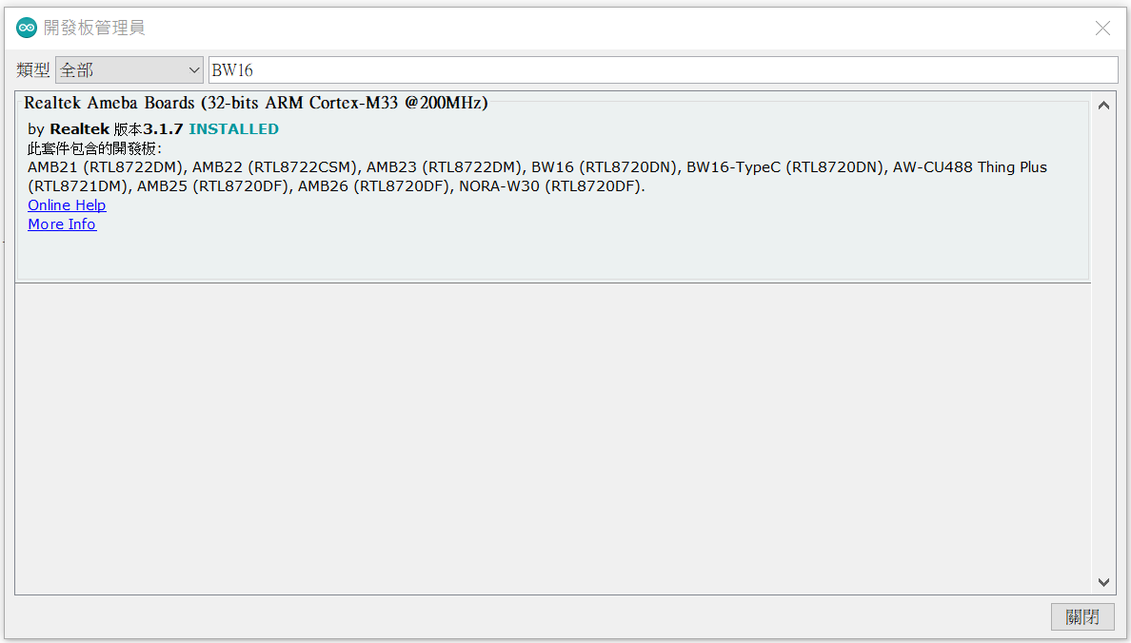
新增支援5168+開發板選項 II

Slide 12
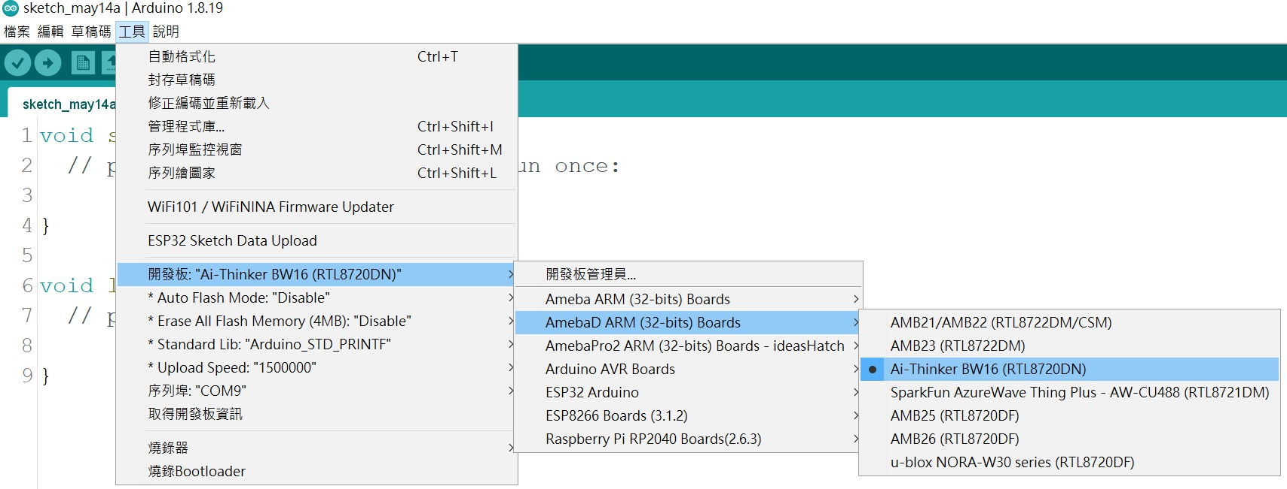
新增支援5168+開發板選項 III
選取AmebaD ARM中的「 Ai-Thinker BW16 」型號

Slide 13
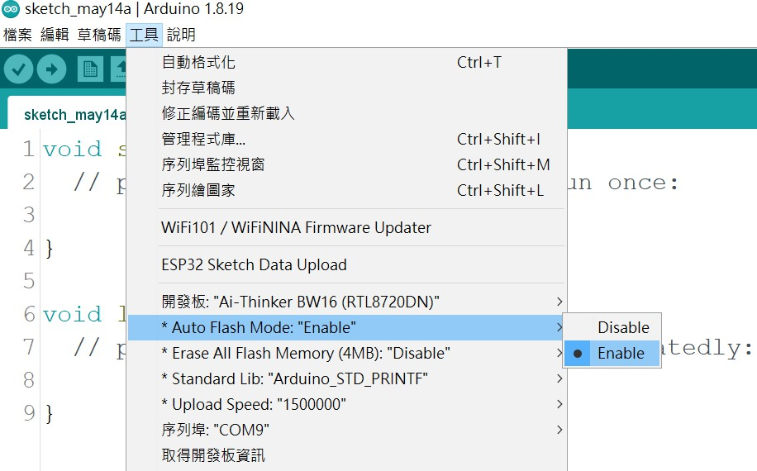
新增支援5168+開發板選項 IV

Slide 14
ChatGPT & DALL.E
OpenAI服務入門與API Key取得

Slide 15
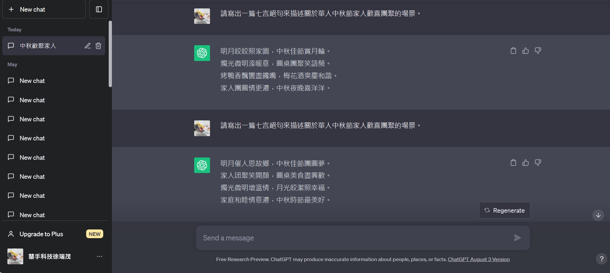
ChatGPT – Text to Text
請寫出一篇七言絕句來描述關於華人中秋節家人團聚的場景。

Slide 16
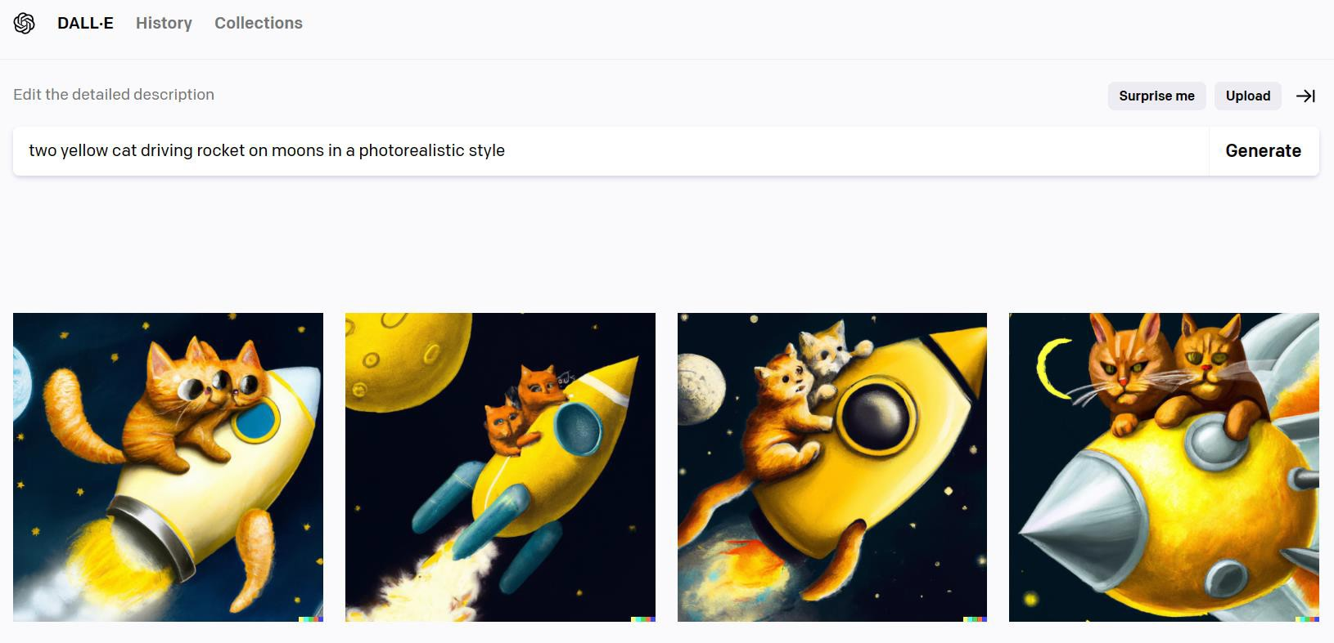
DALL.E 2 – Text to Image
two yellow cat driving rocket on moons in a photorealistic style

Slide 17
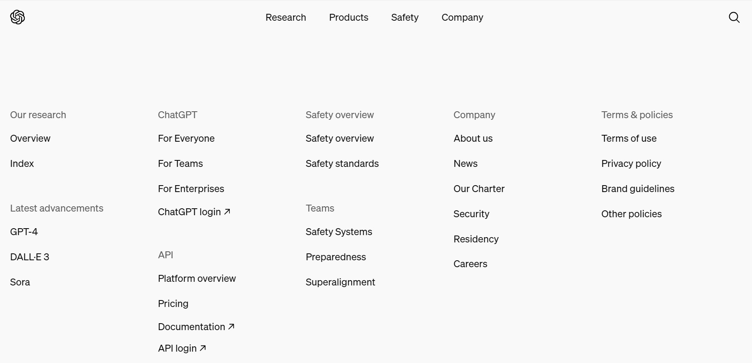
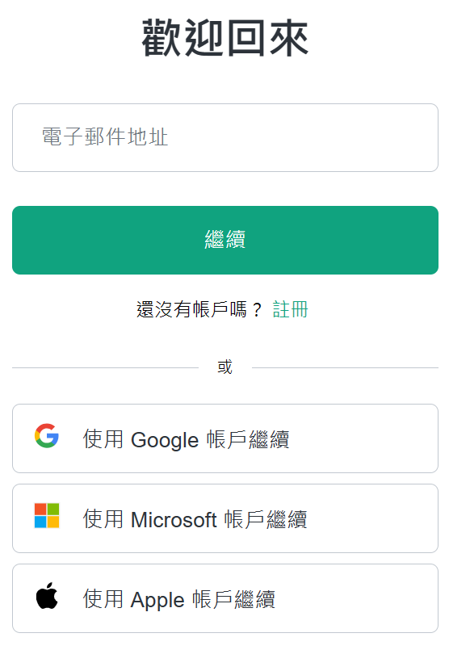
Get OpenAI API Key I
https://openai.com/

Slide 18
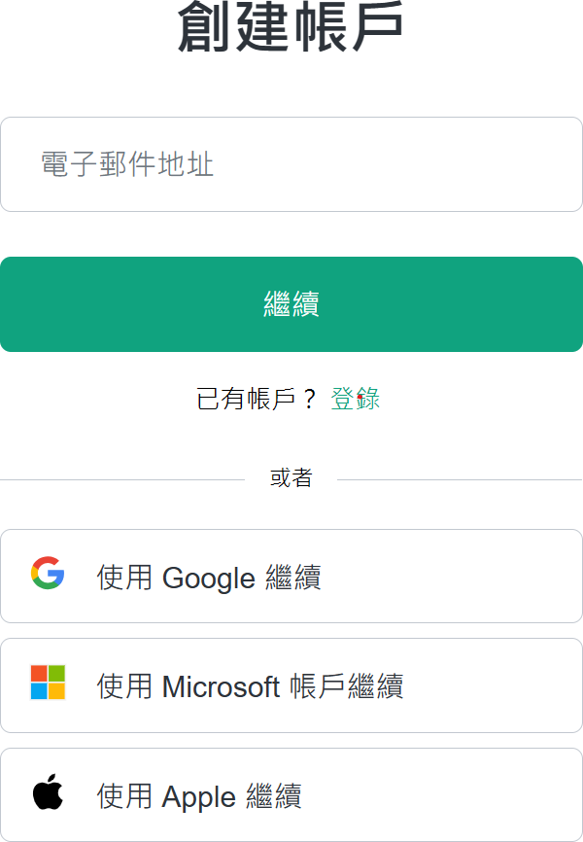
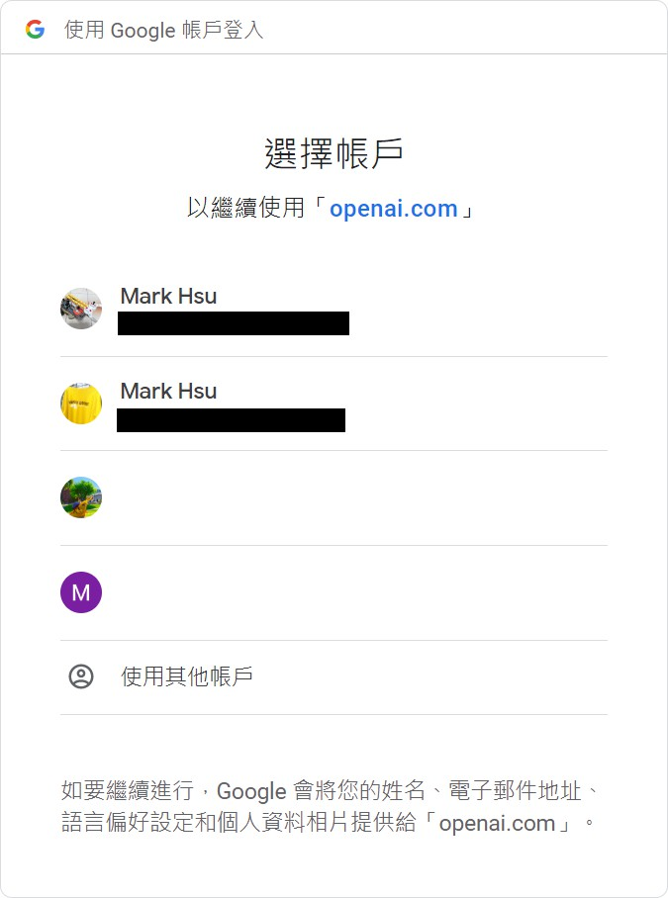
Get OpenAI API Key II

Slide 19
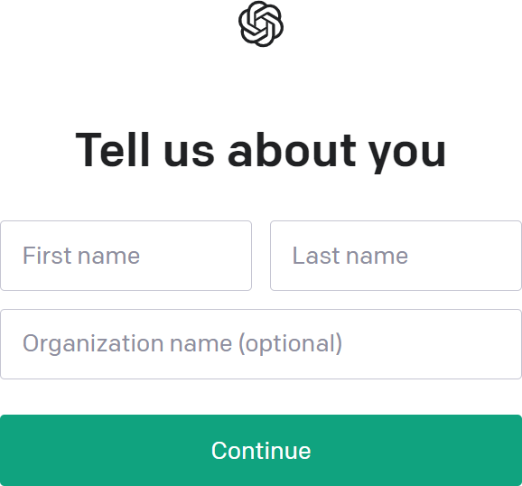
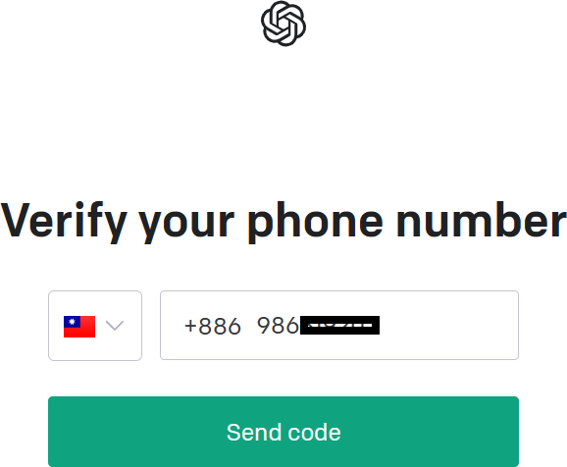
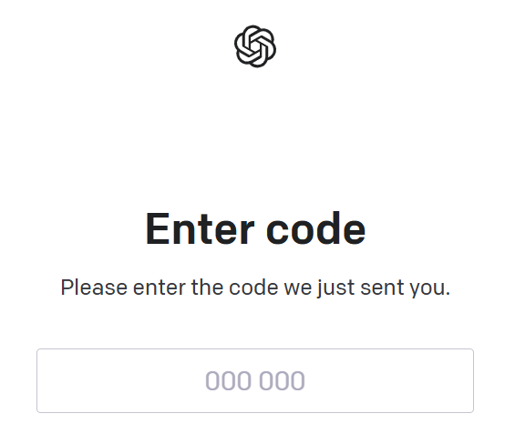
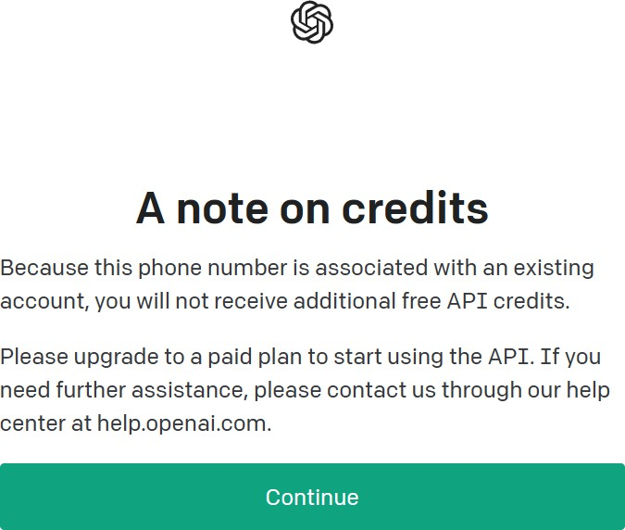
Get OpenAI API Key III

Slide 20
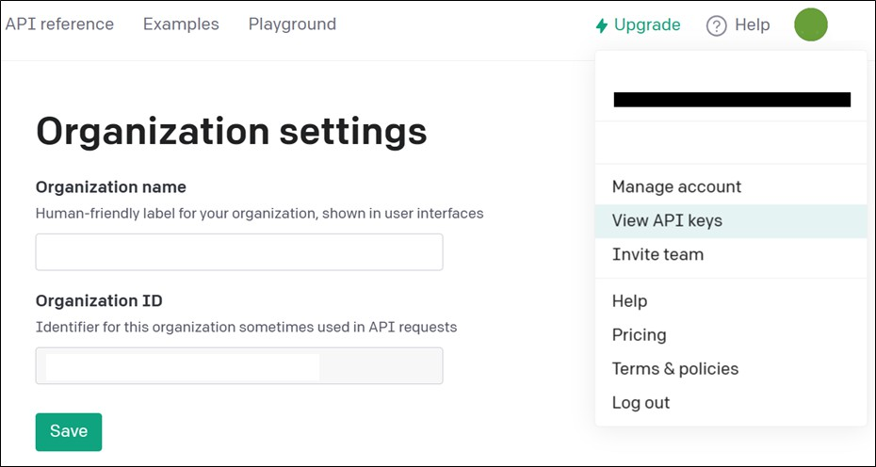
Get OpenAI API Key IV

Slide 21
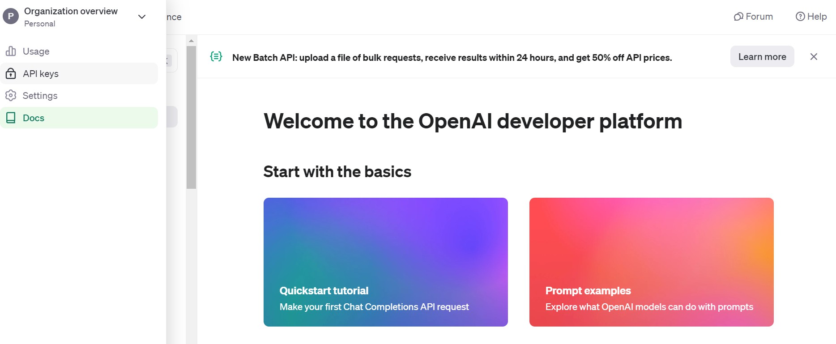
Get OpenAI API Key V

Slide 22
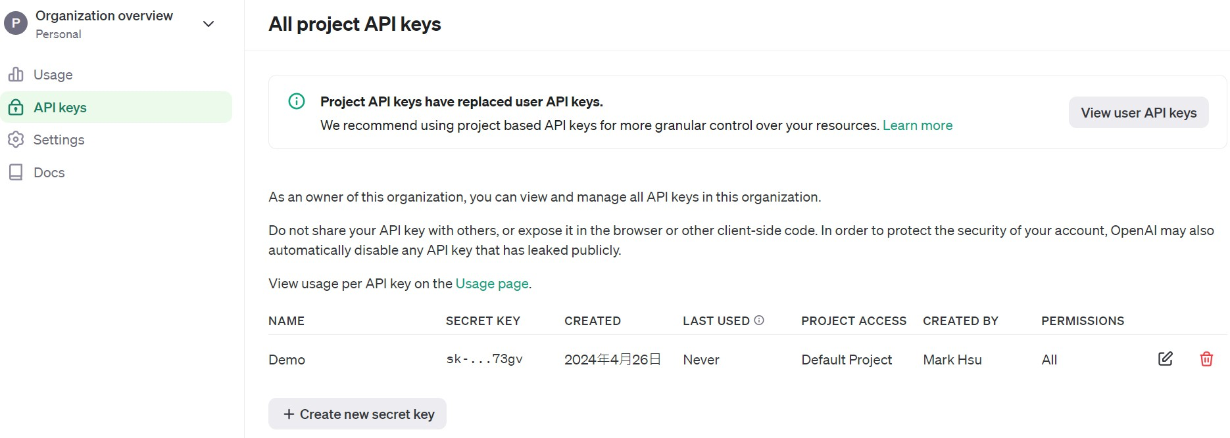
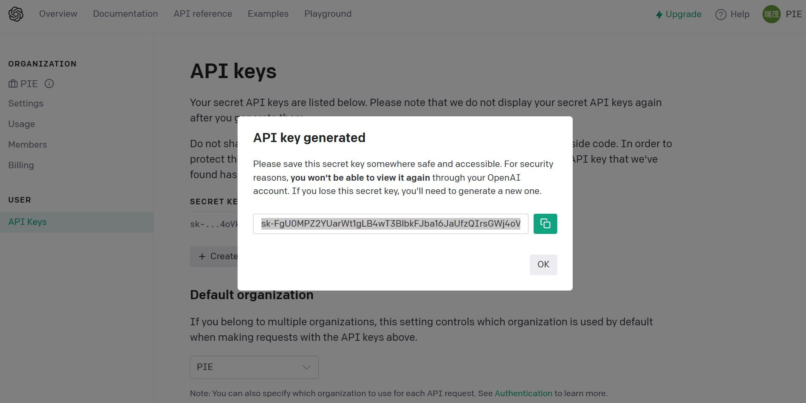
Get OpenAI API Key VI
Copyright © 2015 Motoduino, All rights reserved.

Slide 23
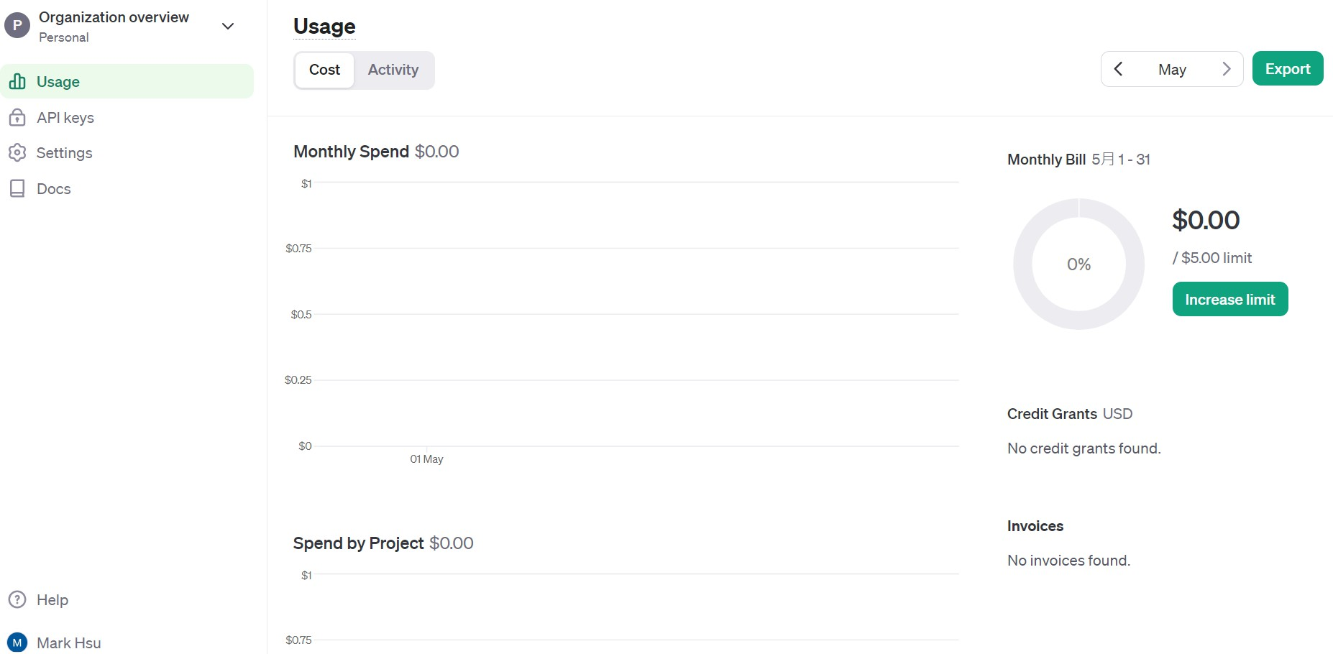
Get OpenAI API Key VII

Slide 24
OpenAI的計費方式

Slide 25
圖片串接通訊軟體之應用
HUB 5168+硬體組裝與程式編寫

Slide 26
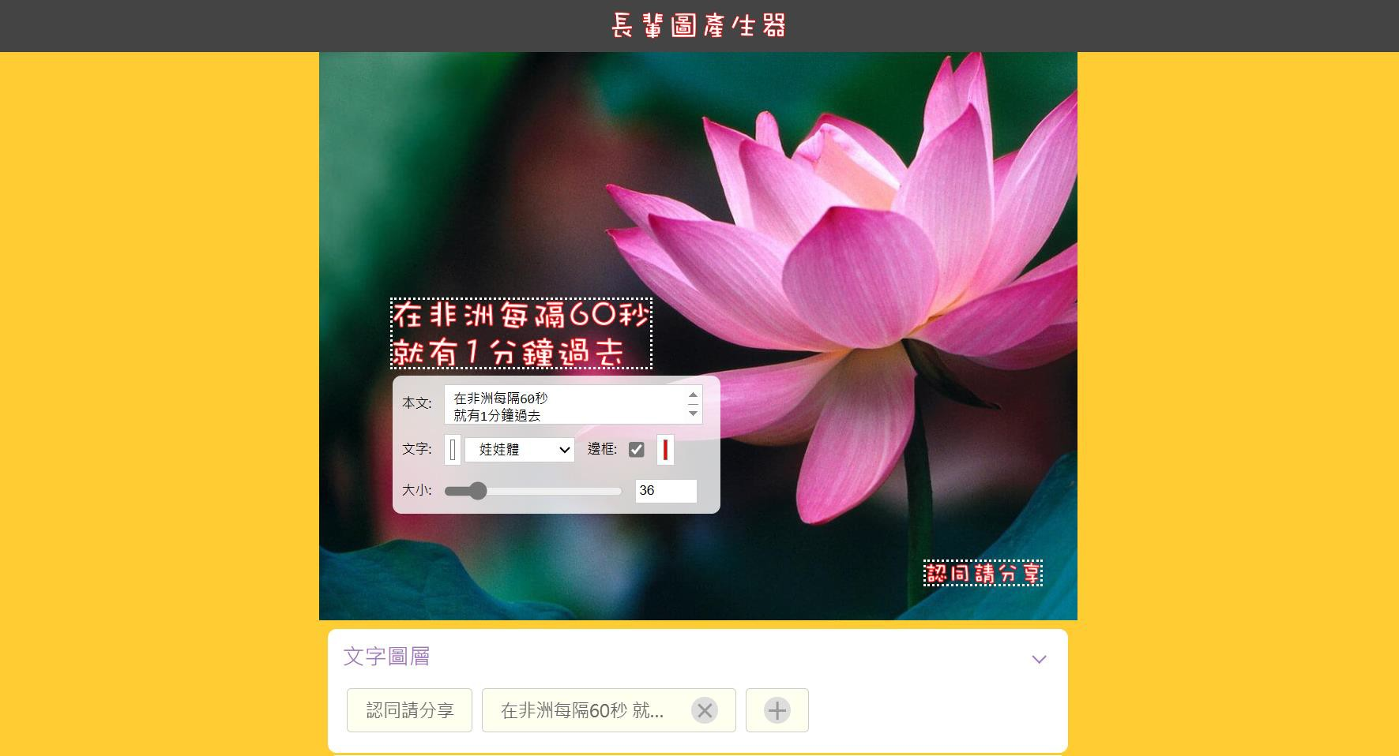
圖片產生器
https://www.generate.rei.idv.tw/older

Slide 27
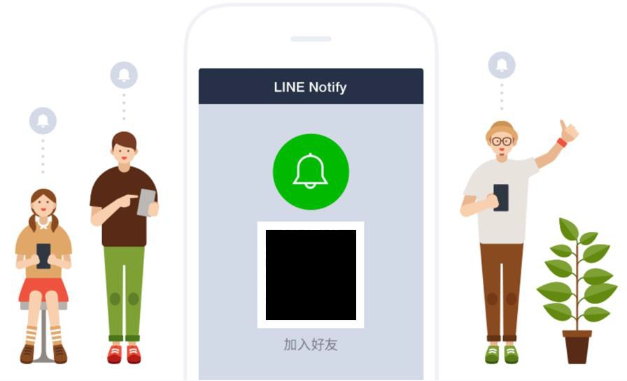
LINE Notify

Slide 28
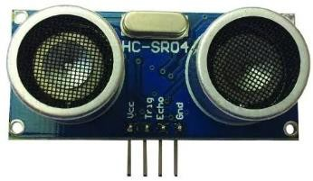
運作流程
由ChatGPT與DALL.E2產生不同的祝福語和圖片
根據不同的辨識結果，發送不同的LINE的訊息
回傳辨識結果

Slide 29
硬體接線圖

Slide 30
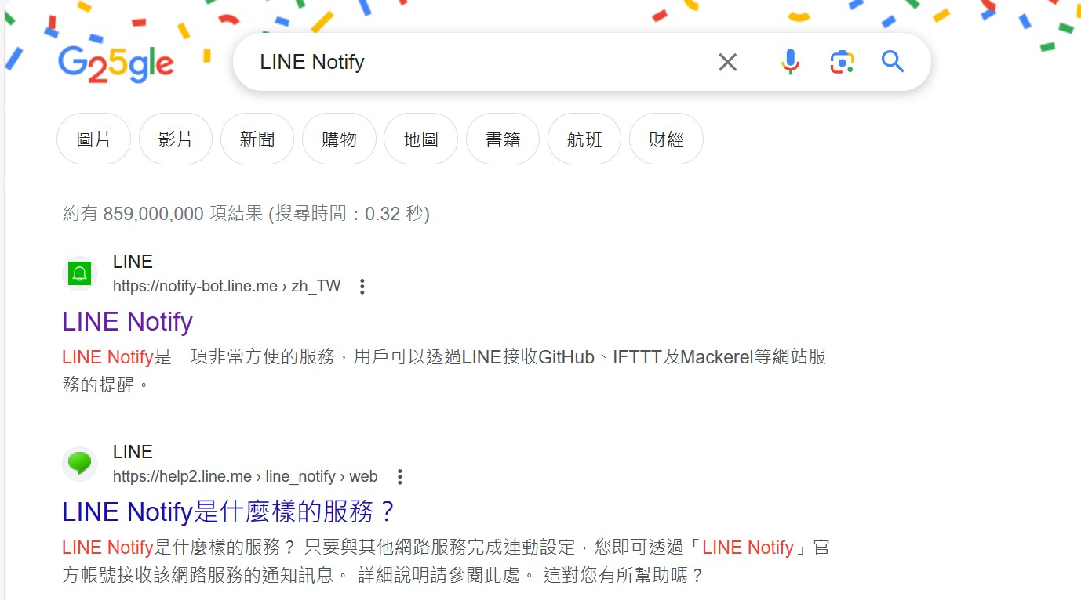
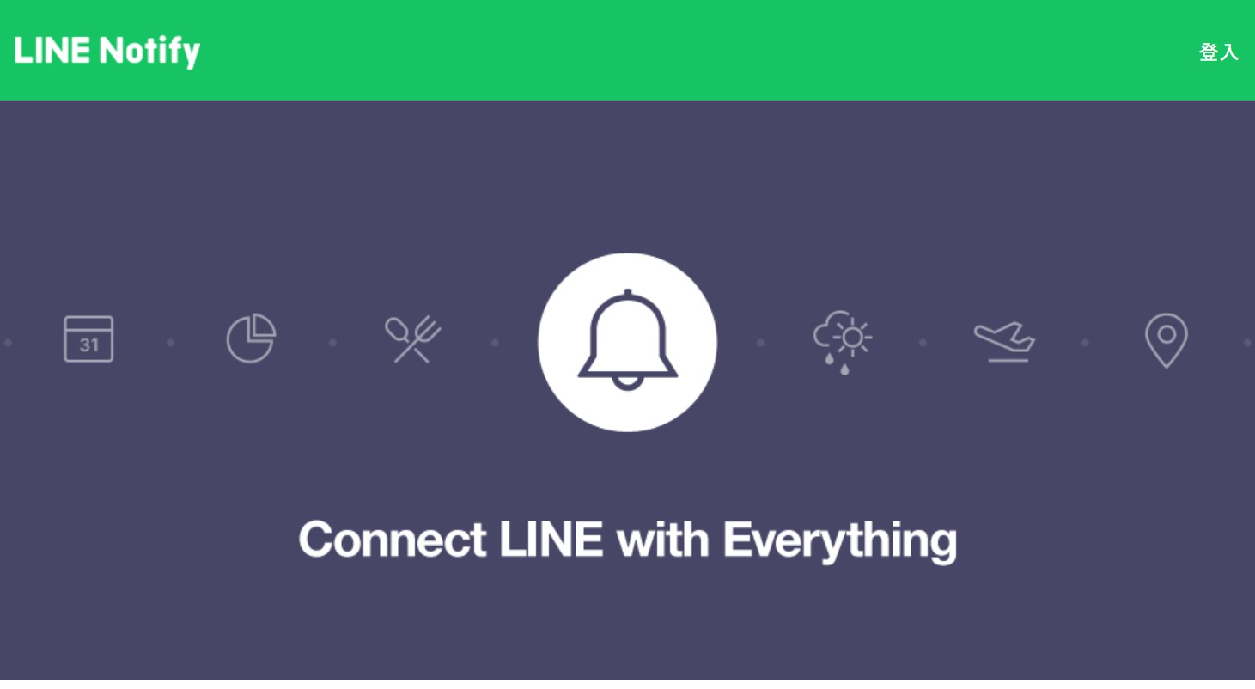
LINE Notify

Slide 31
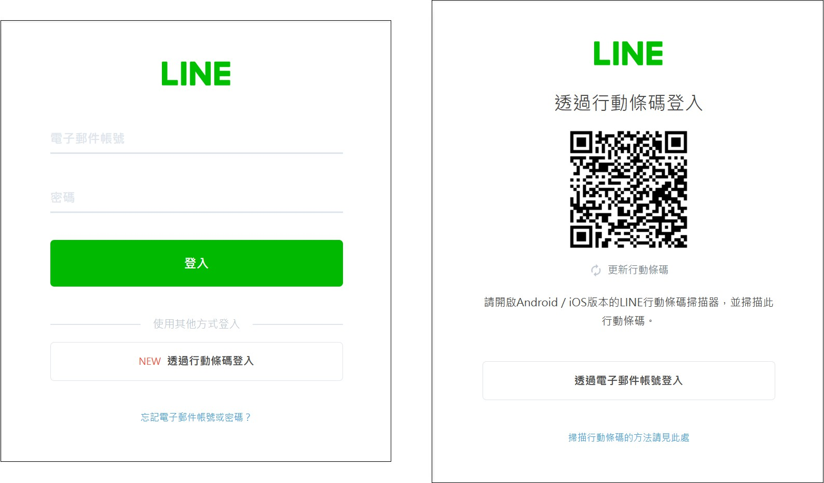
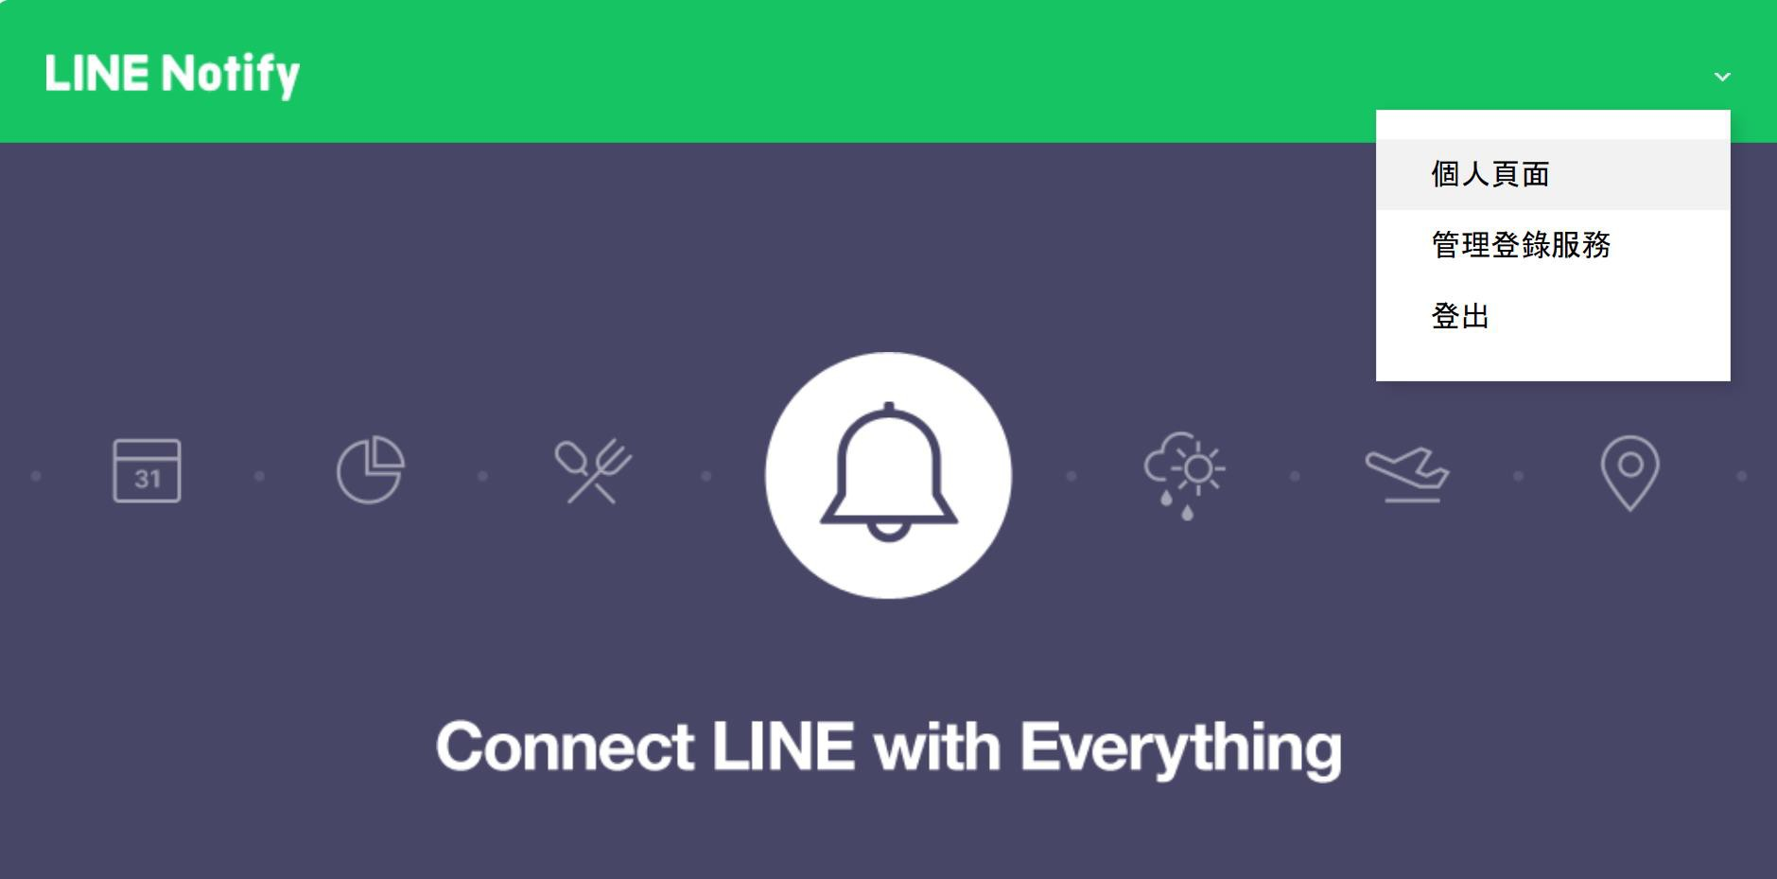
申請 LINE Notify 權杖 I
31

Slide 32
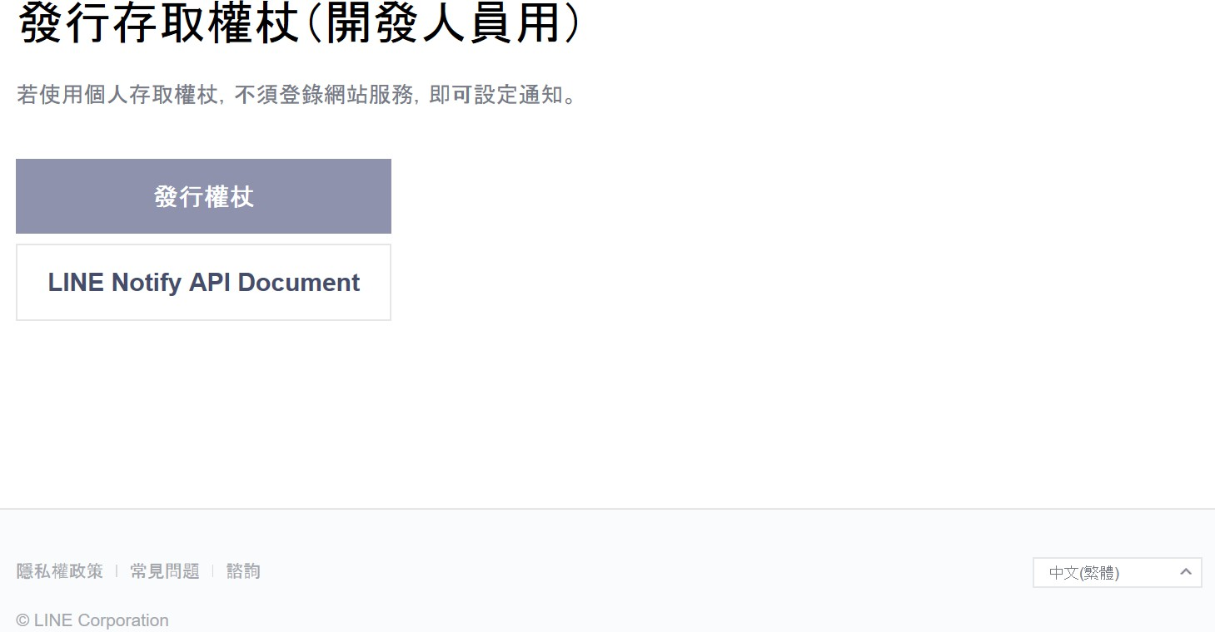
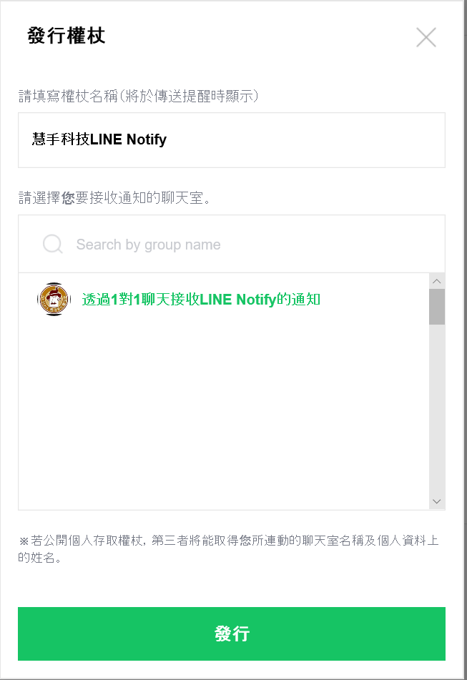
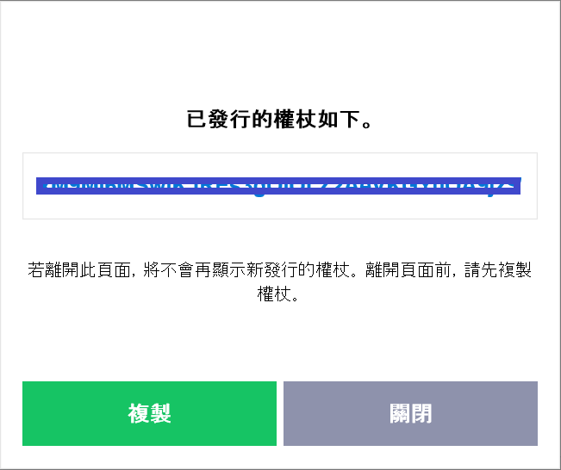
申請 LINE Notify 權杖 II

Slide 33
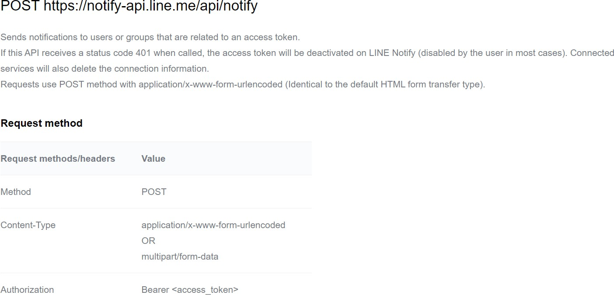
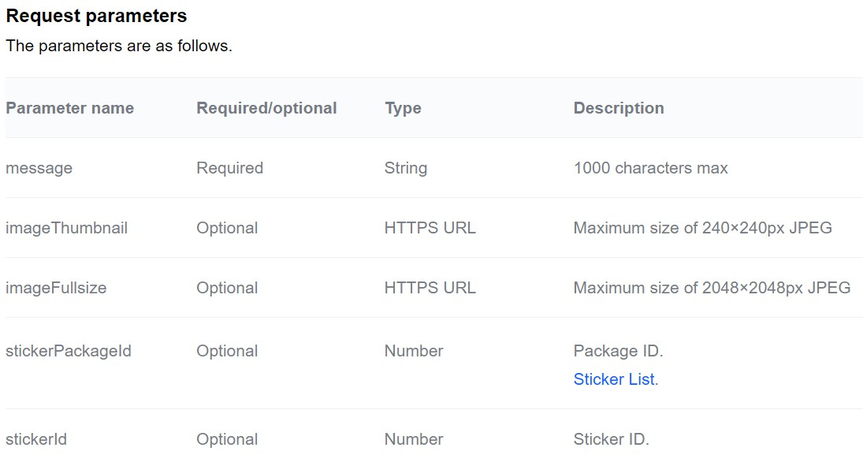
LINE-Notify Web API
https://notify-bot.line.me/doc/en/

Slide 34
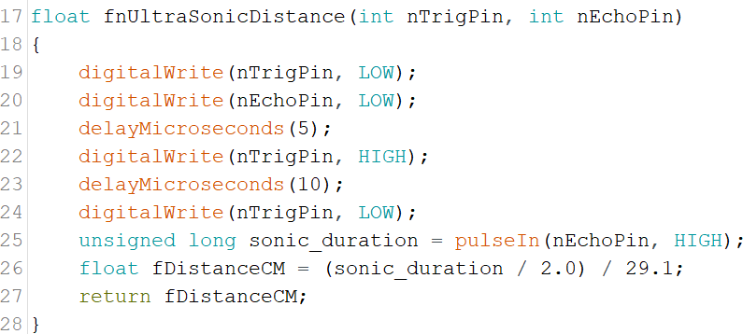
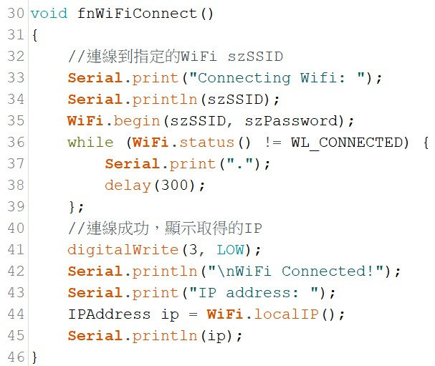
程式碼解析 I

Slide 35
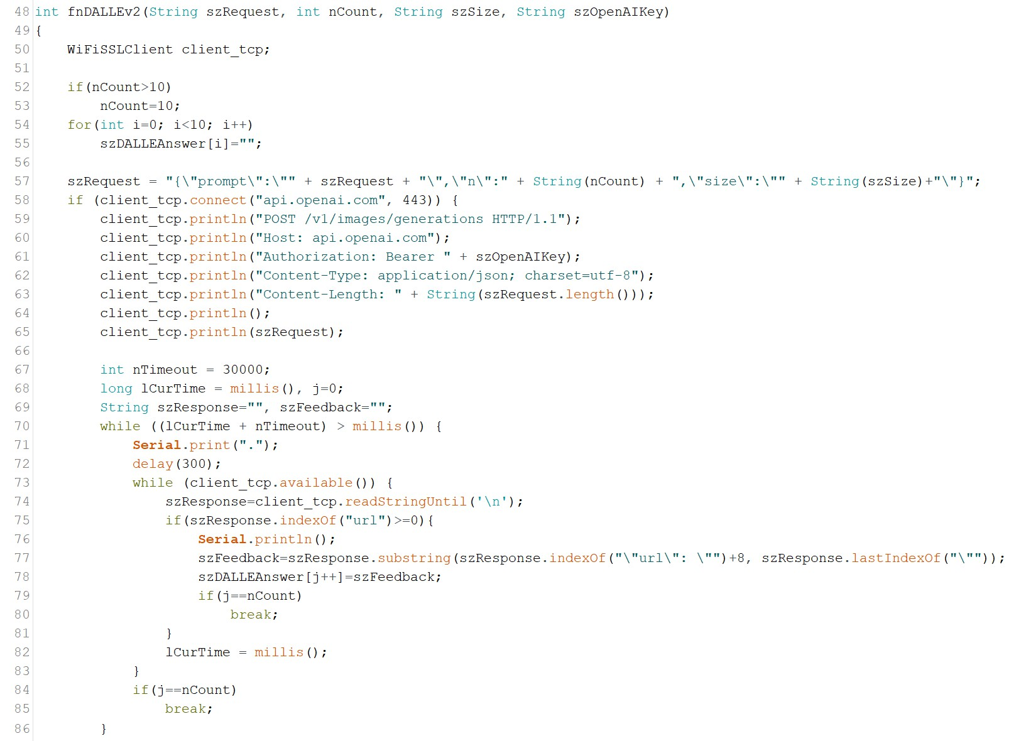
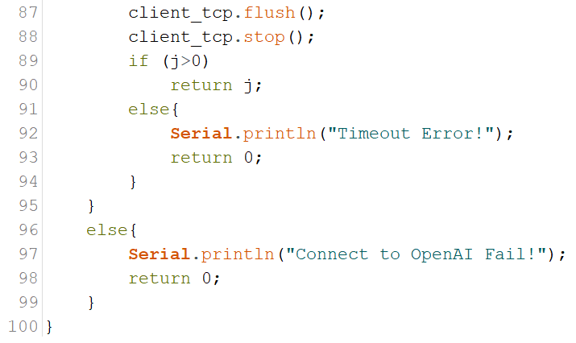
程式碼解析 II

Slide 36
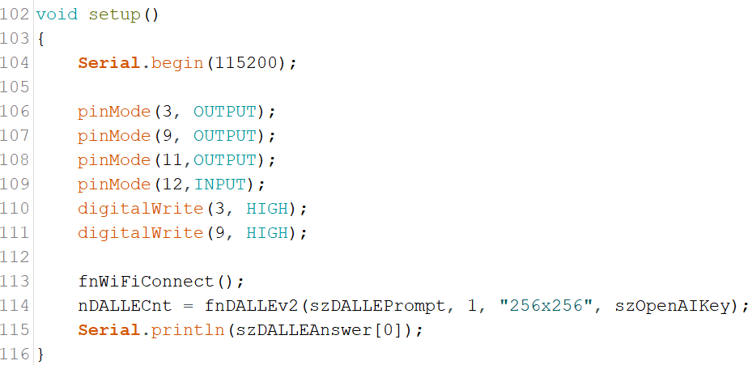
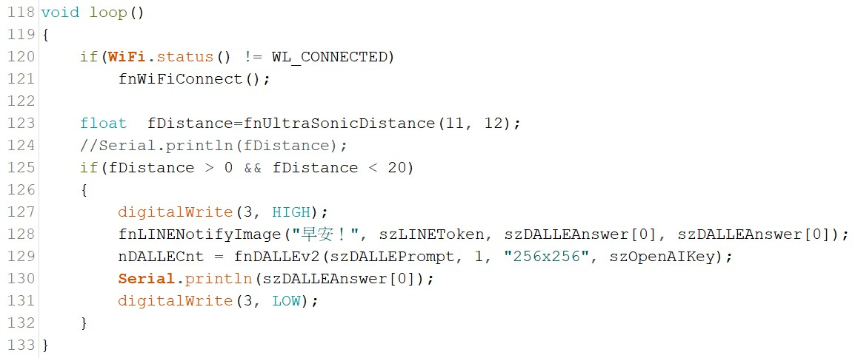
程式碼解析 III

Slide 37
程式碼解析 IV

Slide 38
DALL.E-2 Request Format
https://platform.openai.com/docs/api-reference/images/create

Slide 39
DALL.E-2 Response Format
https://platform.openai.com/docs/api-reference/images/create

Slide 40
3.5-instruct Request & Response
https://platform.openai.com/docs/api-reference/completions/object
40

Slide 41
運作成果
41

